Slide 1
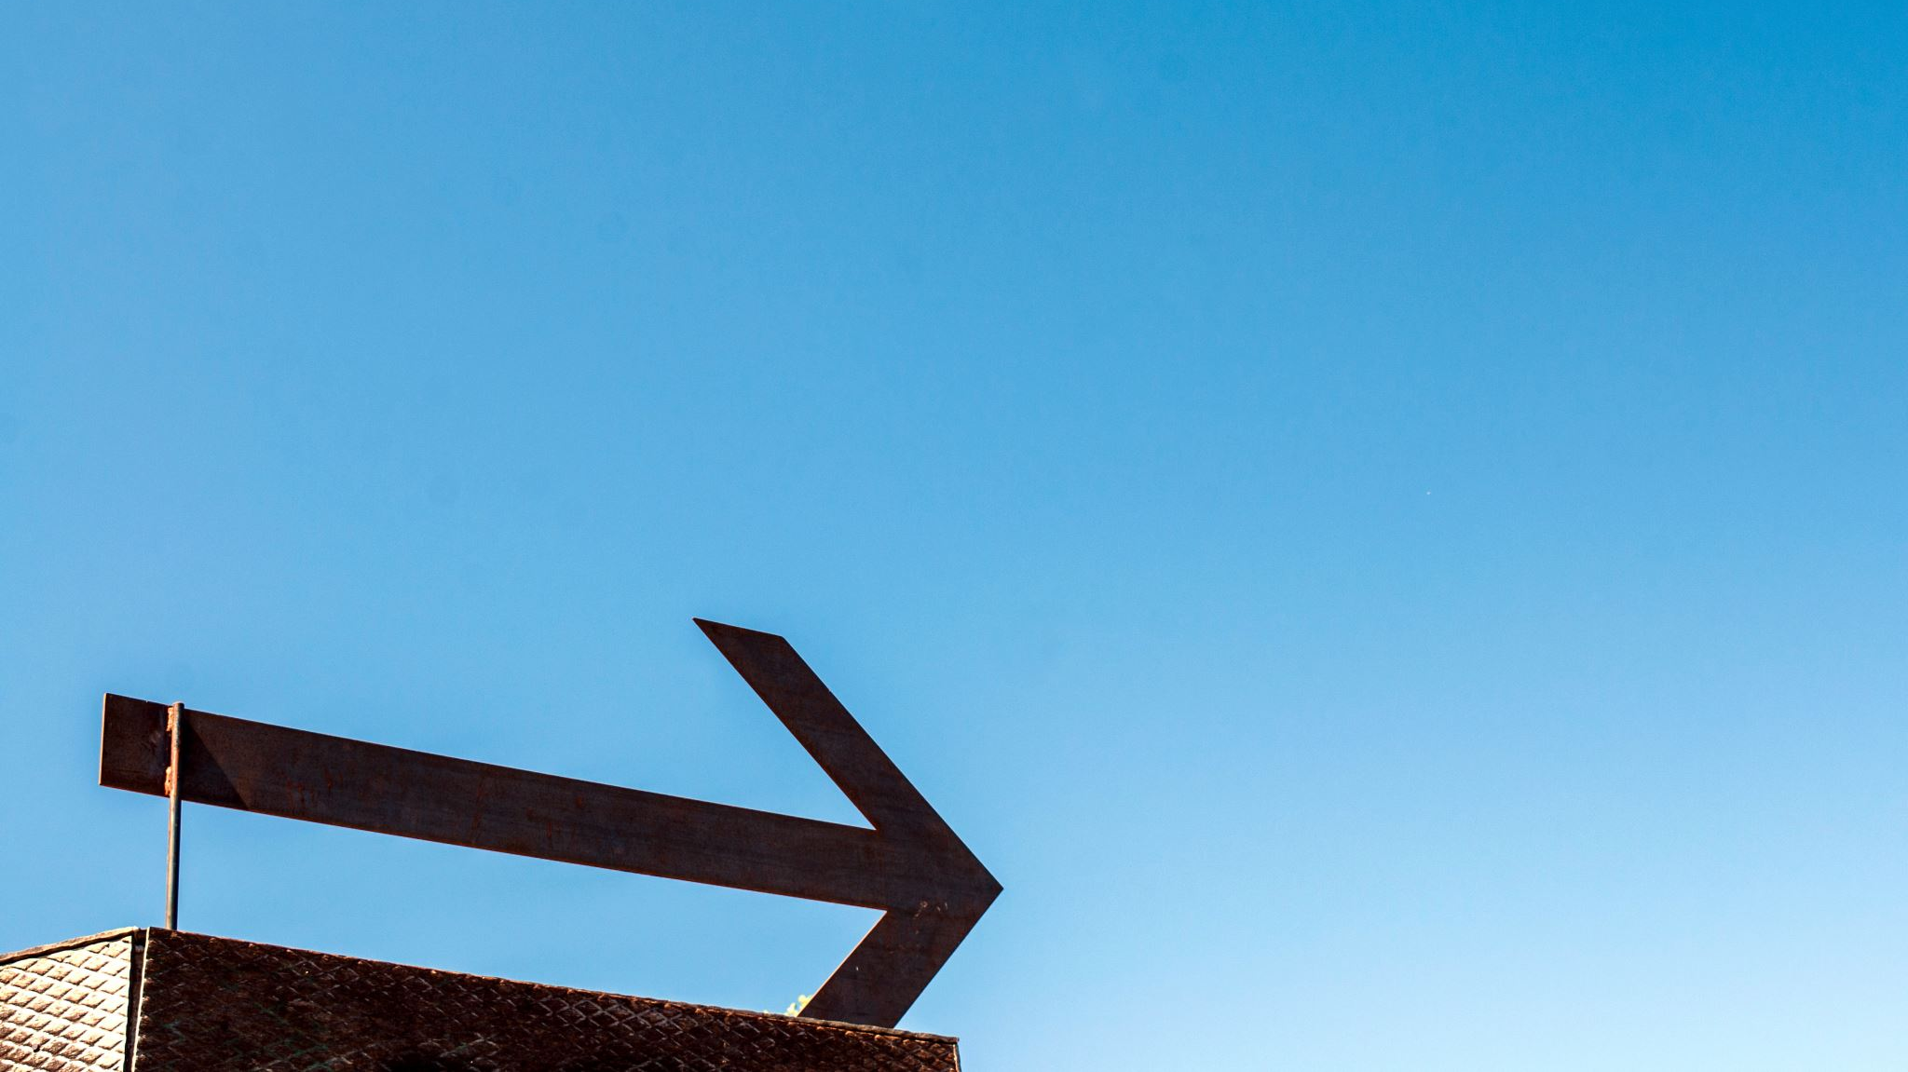
Gli studiosi della storia
Le carte geografiche
CLASSE 4 A RODARI

Slide 2
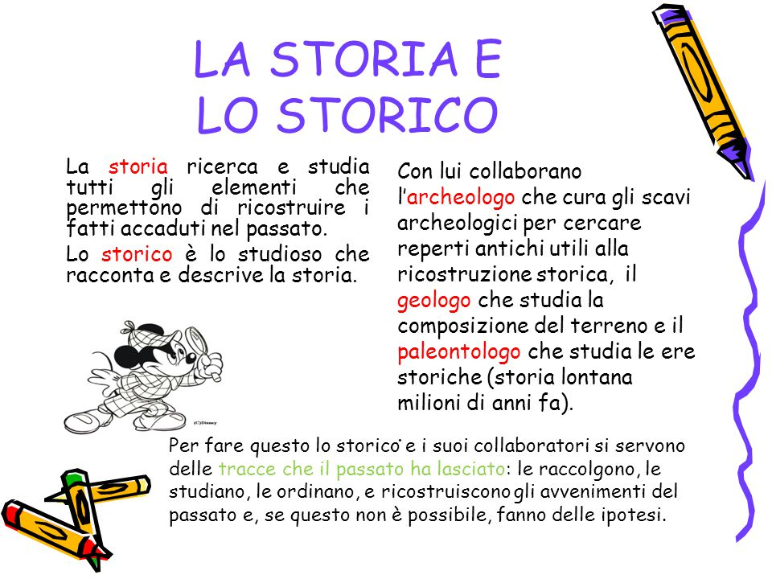


Slide 3
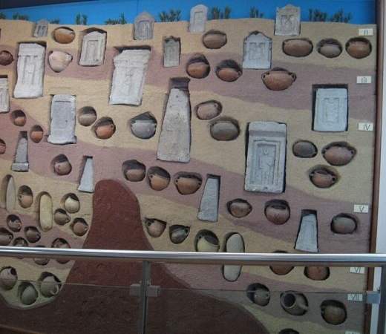
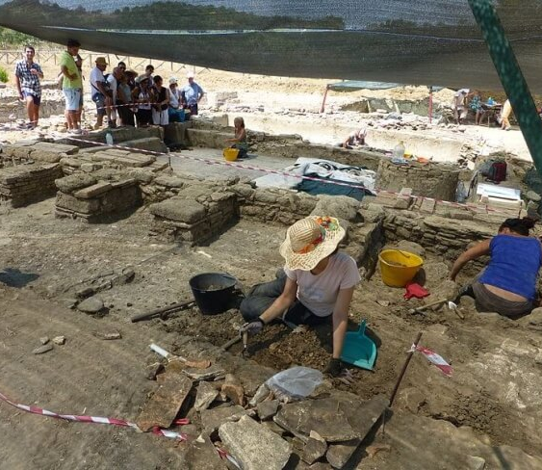
Il lavoro dell’ archeologo
L’archeologo raccoglie fonti antiche: resti di edifici, statue, vasi, armi…..Spesso le fonti si trovano sottoterra e per riportarle alla luce bisogna scavare.
Per pulire i reperti gli archeologi utilizzano dei pennelli.
Il vaso viene ricostruito in laboratorio come un puzzle.
I reperti vengono catalogati al computer.
Reperto: oggetto ritrovato in uno scavo archeologico.
Catalogare: registrare con cura le caratteristiche di un reperto.
Comprendo il testo.
Dopo aver letto il testo a pag. 5, osserva il disegno e spiega come si svolge il lavoro in uno scavo archeologico.

Slide 4
Le carte geografiche
La conoscenza di un territorio e degli elementi che lo compongono è resa possibile dalla lettura e dalla interpretazione delle carte che lo rappresentano. Fin dai tempi antichi gli uomini hanno cercato di rappresentare il territorio di cui si servivano nei viaggi, nei commerci e nelle terre di conquista.
Una volta, gli antichi esploratori e i geografi, per disegnare una carta geografica dovevano affrontare lunghi e difficili viaggi. Per descrivere la superficie terrestre dovevano recarsi sul luogo e misurare personalmente il territorio.
Oggi per disegnare le carte geografiche ci si affida alle fotografie aeree e alle immagini trasmesse dai satelliti.
La carta geografica è una rappresentazione grafica su un foglio di tutta o di una parte della superficie terrestre.
Una caratteristica fondamentale di tutte le carte geografiche è la scala, cioè la riduzione delle dimensioni del territorio per poterlo disegnare.

Slide 5
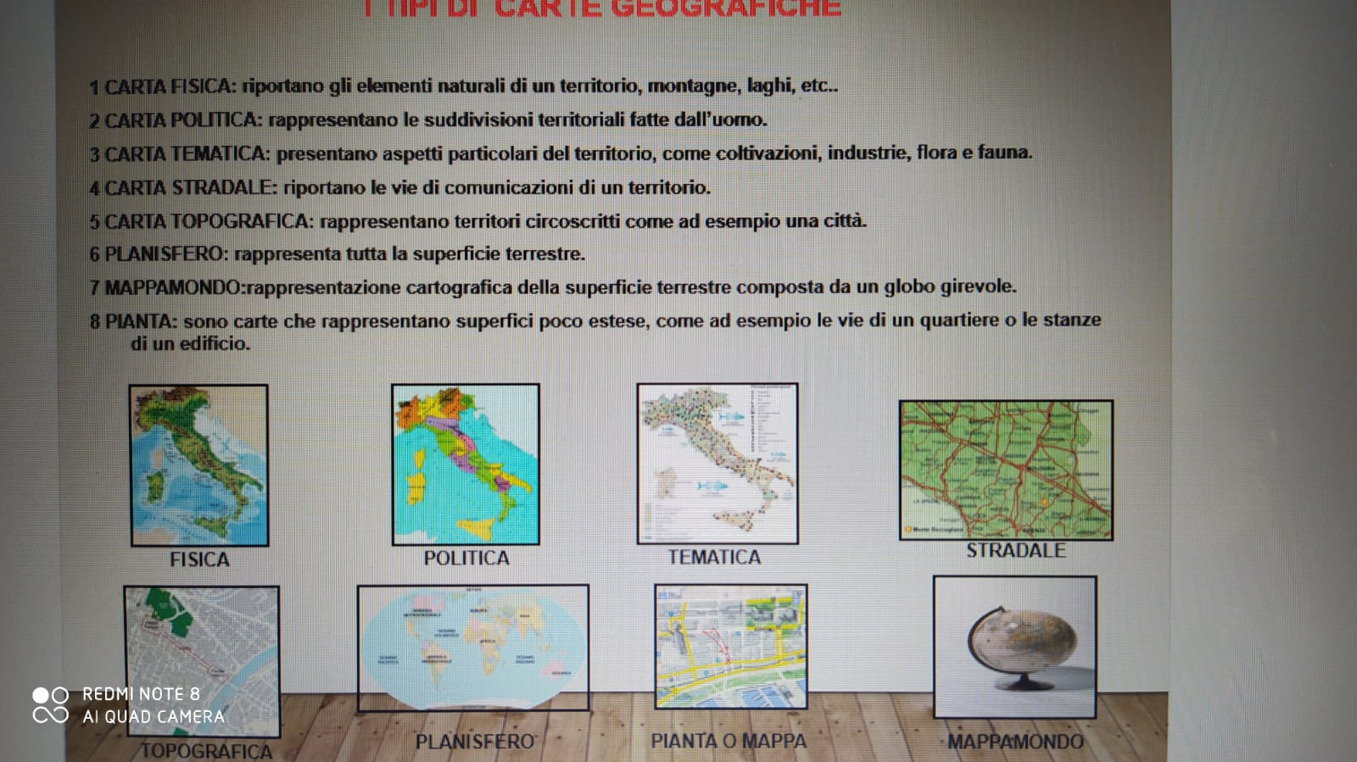

Slide 6
